Slide 1


Slide 2

Equipo de Bienestar Estímulos e
Incentivos

Slide 3


CONFLICTO DE INTERESES
El conflicto de intereses surge cuando un servidor público o un contratista tiene intereses particulares que pueden influir, o en efecto influye, en el desempeño imparcial y objetivo de sus funciones o sobre las actividades que desarrolla en su trabajo.

Slide 4

EJEMPLOS DE CONFLICTO DE INTERESES
Contratación de servicios: Si un funcionario de la UNP tiene intereses en empresas que proveen servicios de protección.
Asignación de recursos: Si un funcionario de la UNP tiene intereses personales en la asignación de recursos o personal para la protección de ciertas personas.
Acceso a información confidencial: Si un protector tiene acceso a información confidencial que podría beneficiar sus propios intereses o los de terceros.
Relaciones personales: Si un protector tiene relaciones personales con la persona protegida o con sus familiares, lo que podría influir en su objetividad.

Slide 5
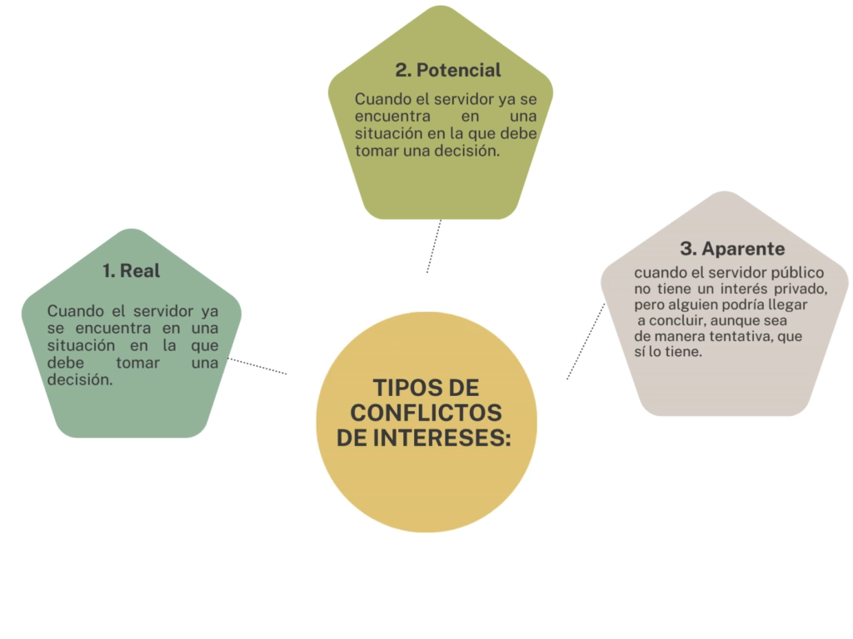

Slide 6
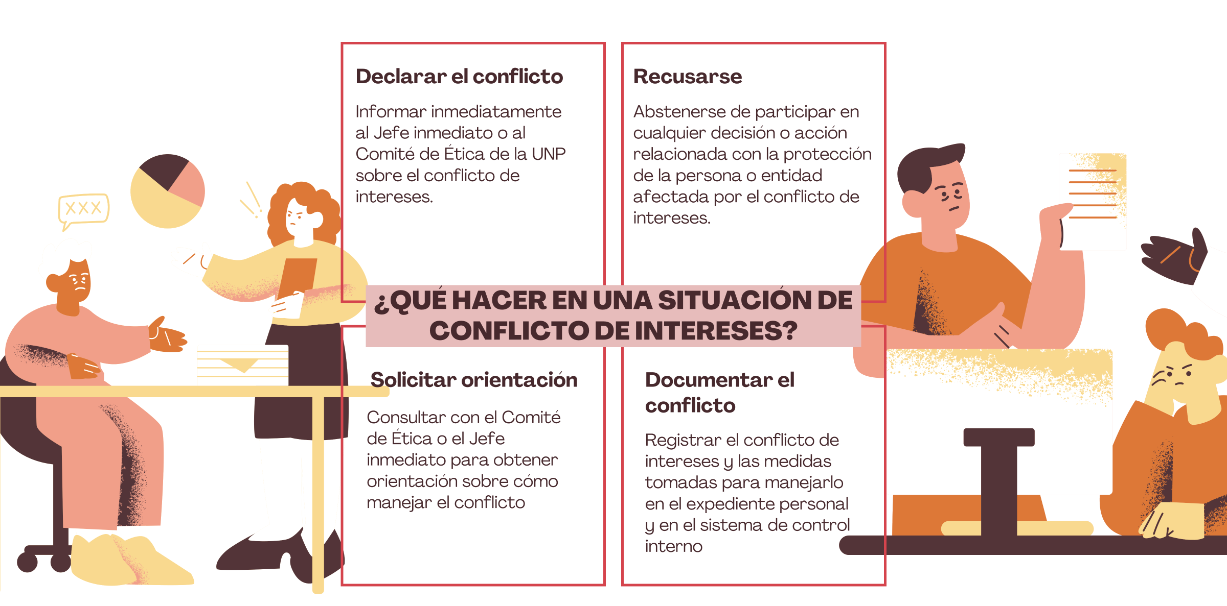

Slide 7
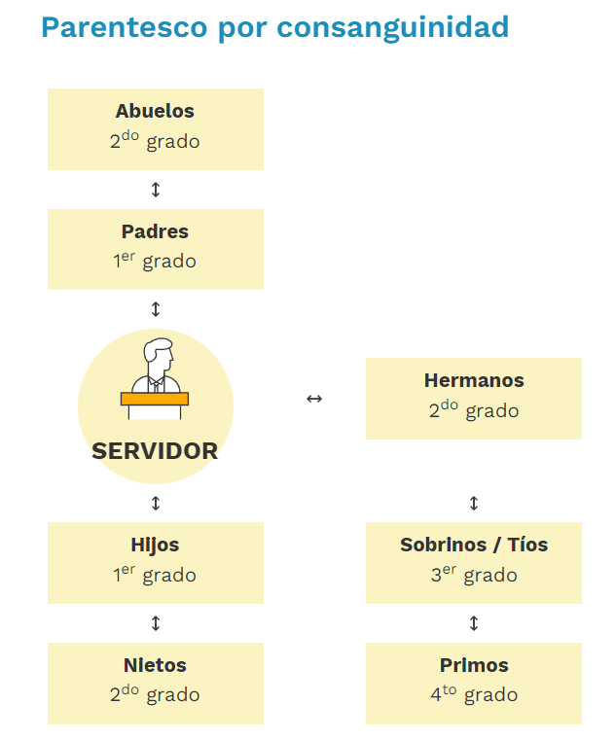

Slide 8
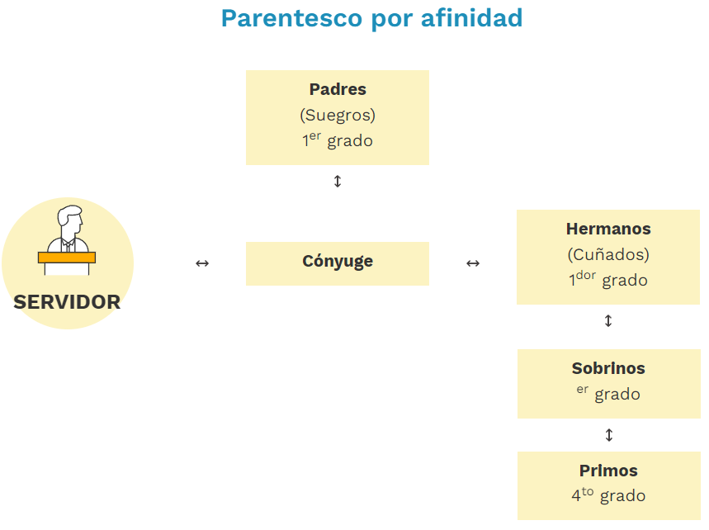

Slide 9

¡MUCHAS
GRACIAS!

